Slide 1
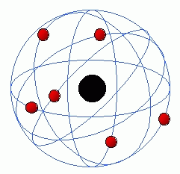
Modèle de Rutherford (1911)

Slide 2
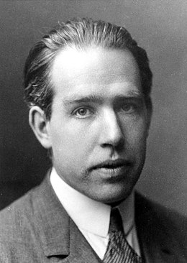
Comment les électrons tournent autour du noyau ?
(1913)
Modèle de Rutherford (1911)
Niels Bohr

Slide 3
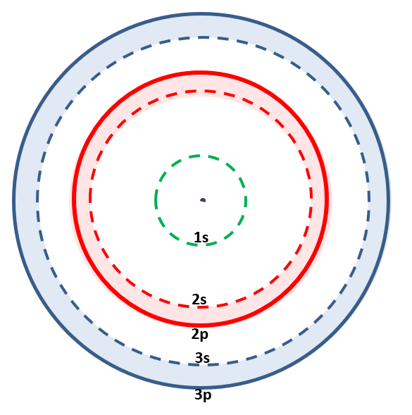
Couche 1
Couche 2
Couche 3
Sous-Couches

Slide 4
Règle 1 : Les sous-couches s peuvent contenir au maximum 2 électrons
Couche 1
Couche 2
Couche 3

Slide 5
Exemple : L’atome de sodium a 11 électrons.
Comment placer les électrons sur les couches ?
Règle 1 : Les sous-couches s peuvent contenir au maximum 2 électrons
Sous-Couches
Règle 2 : Les sous-couches p peuvent contenir au maximum 6 électrons
Couche 1
1s²
2s²
2p⁶
3s¹
Règle 3 : On commence toujours par remplir les sous couches les plus proches du noyau avant de s’éloigner vers les couches externes
Couche 2
Couche 1
Couche 2
Couche 3
Couche 3

Slide 6
Exemple : L’atome de sodium a 11 électrons.
Comment placer les électrons sur les couches ?
Règle 1 : Les sous-couches s peuvent contenir au maximum 2 électrons
Règle 2 : Les sous-couches p peuvent contenir au maximum 6 électrons
Couche 1
1s²
2s²
2p⁶
3s¹
Règle 3 : On commence toujours par remplir les sous couches les plus proches du noyau avant de s’éloigner vers les couches externes
Couche 2
Configuration électronique
Couche 3

Slide 7
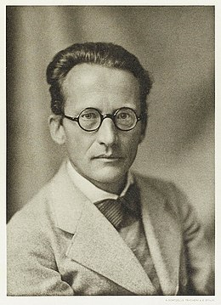
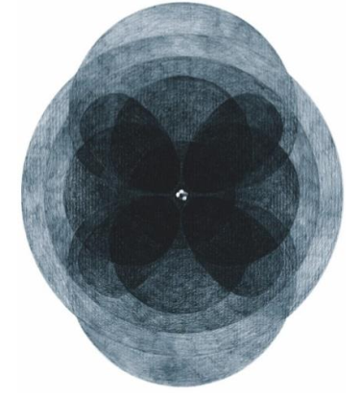
Prix Nobel en 1922
Amélioration du modèle par Erwin Schrödinger en 1926
Niels Bohr (1885-1962)

Slide 8
Couche 1
Couche 2
Couche 3
5 Sous-Couches

Slide 9
Exemple : L’atome d’azote a 7 électrons.
Comment placer les électrons sur les couches
Règle 1 : Les sous-couches s peuvent contenir au maximum 2 électrons
Règle 2 : Les sous-couches p peuvent contenir au maximum 6 électrons
Couche 1
Règle 3 : On commence toujours par remplir les sous couches les plus proches du noyau avant de s’éloigner vers les couches externes
Couche 2
Couche 3

Slide 10
Exemple : L’atome d’azote a 7 électrons.
Comment placer les électrons sur les couches
Règle 1 : Les sous-couches s peuvent contenir au maximum 2 électrons
Règle 2 : Les sous-couches p peuvent contenir au maximum 6 électrons
Couche 1
Règle 3 : On commence toujours par remplir les sous couches les plus proches du noyau avant de s’éloigner vers les couches externes
Couche 2
Couche 3

Slide 16
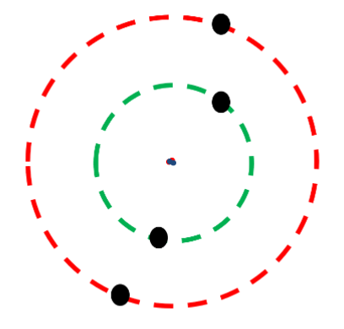
2 électrons sur la sous couche 1s
2 électrons sur la sous couche 2s
1s
2s

Slide 17
2 électrons sur la sous couche 1s
2 électrons sur la sous couche 2s
1s
2s
2p

Slide 18
2 électrons sur la sous couche 1s
2 électrons sur la sous couche 2s
1s
2s
2p

Slide 19
2 électrons sur la sous couche 1s
2 électrons sur la sous couche 2s
1s
2s
2p

Slide 20
2 électrons sur la sous couche 1s
2 électrons sur la sous couche 2s
6 électrons sur la sous couche 2p
1s
2s
2p

Slide 21
2 électrons sur la sous couche 1s
2 électrons sur la sous couche 2s
6 électrons sur la sous couche 2p
1s²
2s²
2p⁶
1s
Configuration électronique
2s
2p

Slide 22
Exemple : L’atome d’azote a 7 électrons.
Ecrire sa configuration électronique.
1s²
2s²
2p³
1s
Configuration électronique de l’atome d’azote
2s
2p

Slide 23
Exemple : l’atome de sodium possède 11 électrons
1s
2s
2p

Slide 24
Exemple : l’atome de sodium possède 11 électrons
1s²
2s²
2p⁶
3s¹
1s
Configuration électronique de l’atome de sodium
2s
2p
3s
3p

Slide 26
Exemple : l’atome d’argon possède 18 électrons
1s²
2s²
2p⁶
3s²
3p⁶
1s
Configuration électronique de l’atome d’argon
2s
2p
3s
3p

Slide 27
3
3
He
He
2
2

